Slide 1
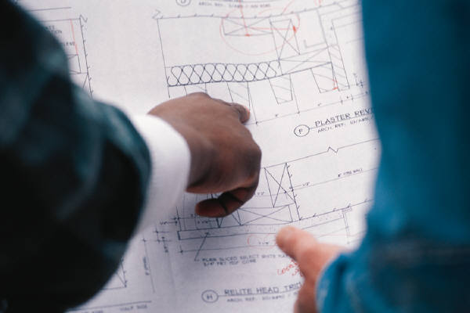
ОРГАНИЗАЦИЯ ПРЕДПРОФИЛЬНОГО ОБУЧЕНИЯ НА УРОКАХ ЧЕРЧЕНИЯ

Slide 2
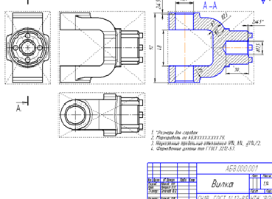
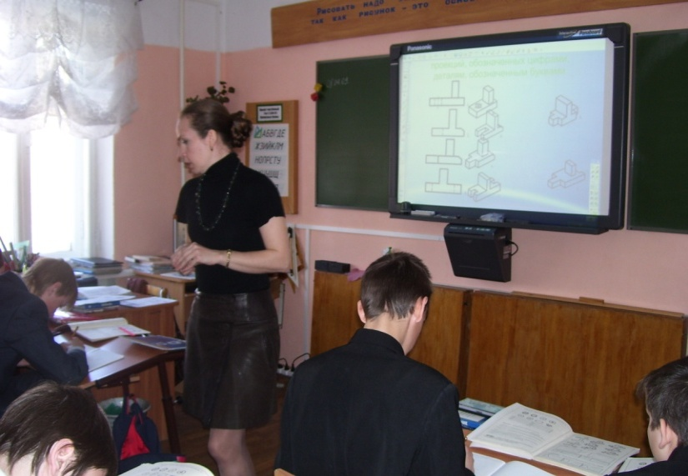
Направленность курса
 развитие образного мышления
учащихся,
 формирование графической культуры,
творческих качеств,
 ознакомление их с процессом
проектирования,
осуществляемого
средствами графики.

Slide 3
Виды графических задач
Техническое
мышление
Логическое
мышление
Абстрактное
мышление
Образное
мышление
Пространст-
венное представление

Slide 4
Цель преподавания черчения - приобщение школьников к графической культуре – совокупности достижений человечества в области освоения графических способов передачи информации.

Slide 5
Акценты программы:
изучение методов и способов отображения предметов на плоскостях проекций,
знакомство с понятием «изделие» на примере детали,
изучение несложных сборочных единиц, видов документации на изделие,
укрепление межпредметных связей (история, геометрия, изобразительное искусство, дизайн, архитектура, труд и др. учебные дисциплины).

Slide 6

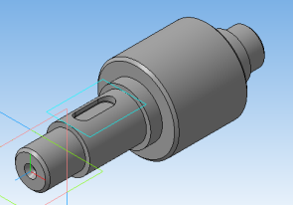
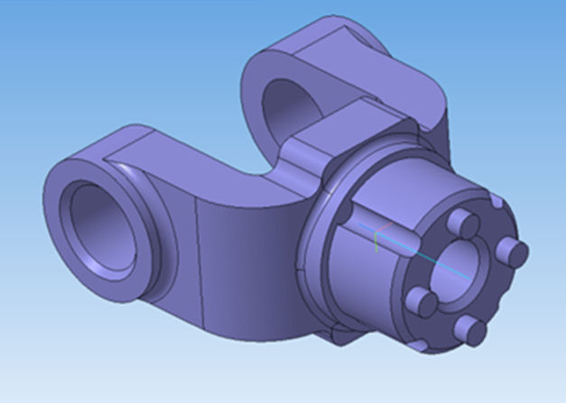
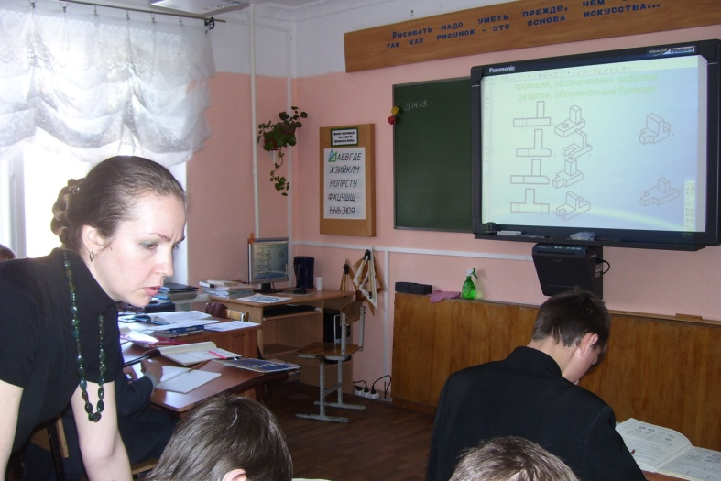
Использование ИКТ
Кроме ручного метода выполнения чертежей учащиеся на уроках черчения знакомятся с машинным способом в графической программе КОМПАС – 3Д LT V9.

Slide 7
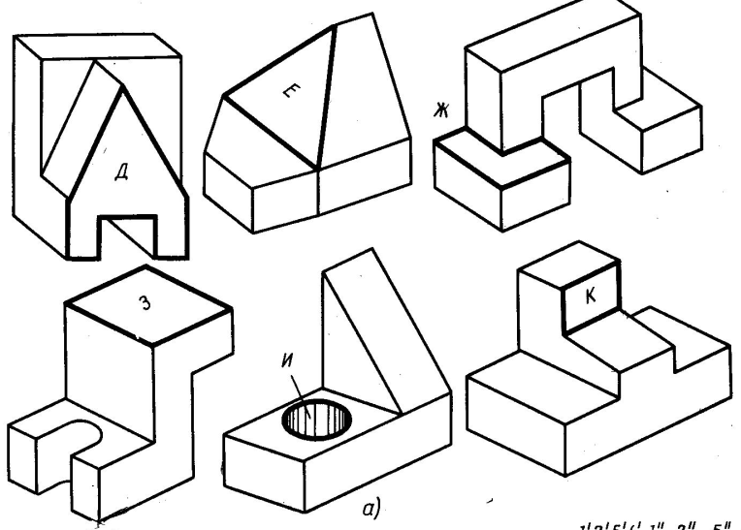
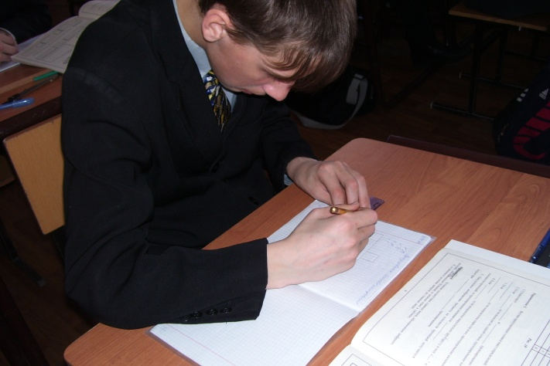
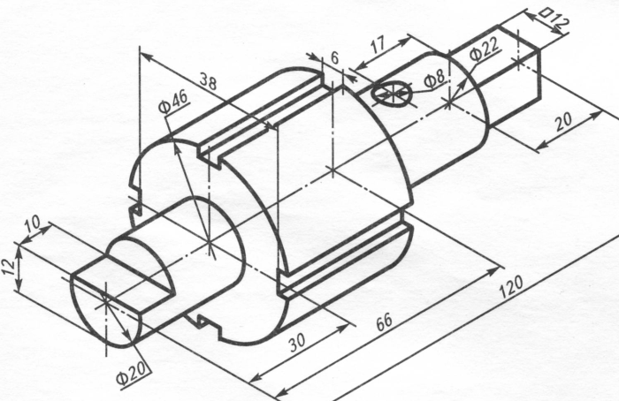
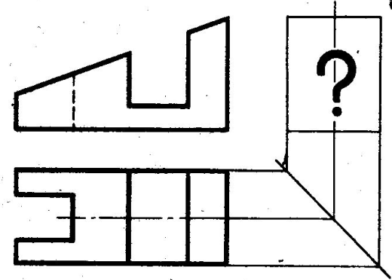
Нетрадиционные методы и приемы обучения
моделирование,
конструирование,
выполнение графических работ

Slide 8
Активизация познавательной деятельности
проблемные ситуации
самостоятельная работа учащихся: изучение нового материала по учебнику, поиск ответов на вопросы, работа с иллюстрациями учебника, работа со справочными материалами
экспресс-опросы, фронтальные графические опросы, графические диктанты, графические работы творческого характера, отгадывание кроссвордов, введение игровых и занимательных элементов

Slide 9

Типы задач
на преобразование формы трехмерных объектов;
на создание формы путем использования элементарных операций, применяемых в конструировании: «объединения» (приращения), «удаления» (вычитания), «симметрирования», «перемещения» (переноса), «чередования» и т.д.

Slide 10
Практическая деятельность
отработка методов, способов и приемов выполнения чертежей различного назначения;
развитие умений осуществлять преобразование простой геометрической формы, изменять положение объектов в пространстве, отображать эти преобразования на чертеже;
формировать умение читать графическую документацию

Slide 11
Вопрос: «Чему научилcя?»
использовать инструменты и приспособления для выполнения графических работ;
использовать графические и художественные средства;
читать и выполнять чертежи, схемы, технические рисунки деталей и изделий;
проставлять размеры деталей на чертежах и эскизах в соответствии с требованиями.

